Slide 1
«Школьное обучение никогда не начинается с пустого места, а всегда опирается на определенную стадию развития, проделанную ребёнком»
Л.С. Выготский
Преемственность в работе учителя и воспитателя над развитием речи со слабослышащими детьми, имеющих интеллектуальное нарушение
Учитель начальных классов, учитель – дефектолог:
Заложенкова Екатерина Сергеевна

Slide 2
Направления работы по преемственности и взаимодействию между педагогами класса:
Создание системы непрерывного обучения
Единство целей, задач, содержания, методов, средств и форм обучения
Создание условий, благоприятных для адаптации к школьному обучению
Развитие индивидуальности каждого обучающегося

Slide 3
Характеристика класса
Фамилия, имя | Состояние слуха. Протокол ПМПК | Общая характеристика речи
 |  | Произносительная речь | Словарный запас | Связная речь
Кан София | Хроническая двусторонняя сенсоневральная тугоухость III ст. УО | Внятная | Объем словарного запаса приближается к оптимальному | Фразовая, развернутая
Грибанов Алексей | Двусторонняя сенсоневральная тугоухость IV ст. УО | Внятная | Объем словарного не соответствует возрастной норме | Речь с аграмматизмами, слова произносит неточно, недоговаривает окончания
Маслова Настя | Хроническая двусторонняя глухота, имплант – справа УО | Недостаточно внятная | Значительно ограничен. | Отдельные слова и звукокомплексы.

Slide 4
Цель урока:
Овладеть умением составлять связный текст по алгоритму с опорой на картину.
План урока:
Работа с индивидуальными карточками
Работа с алгоритмом
Составление рассказа по алгоритму и картине
Рассказывание по алгоритму и картине

Slide 5
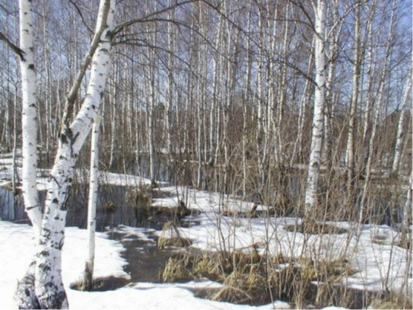
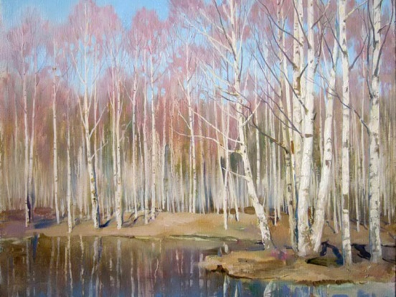
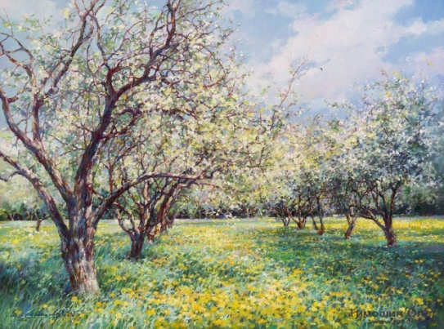
Работа с карточками
Прочитай. Напиши названия месяцев.
Снег ещё не весь растаял, но солнце светит ярко. Показалась земля. Это месяц __________.
Снег растаял. Прилетели грачи. Это месяц __________.
Цветут яблони, вишни, груши. В саду цветёт сирень. В лесу расцвёл ландыш. Это месяц __________.

Slide 6

Работа с алгоритмом

Slide 7
Спасибо за внимание!

